Slide 1
质子交换膜燃料电池健康状态估计与剩余寿命预测方法研究
导师：王永刚
汇报人：高寅烽
时间：2026.9

Slide 2
课题研究背景和意义
国内外研究现状
研究目标与研究内容
研究方法与技术路线
可行性分析与预期结果
目录

Slide 3
PART 01
课题研究背景和意义

Slide 4

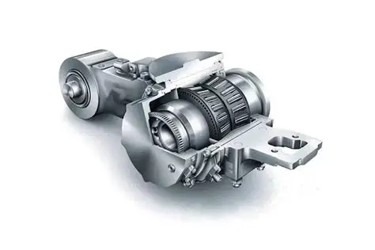
研究背景
随着我国经济的持续增长和科技的发展，高速列车逐渐成为我国客运交通主流工具。
高速列车走行系统中，滚动轴承为关键的旋转承载部件，其长期在高转速、交变载荷与复杂环境下运行，轴承发生局部缺陷不仅会引起设备性能退化，还可能导致列车延误乃至安全事故。
目前工程中常用的故障诊断方法包括基于专家经验的时域/频域特征与传统机器学习，以及近年来基于深度学习的端到端方法。尽管在台架实验数据上深度模型表现优异，但将其直接应用于现场时往往因设备安装、传递路径、工况与噪声差异而性能急剧下降。

Slide 5
研究意义
随着我国经济的持续增长和科技的发展，高速列车逐渐成为我国客运交通主流工具。
高速列车走行系统中，滚动轴承为关键的旋转承载部件，其长期在高转速、交变载荷与复杂环境下运行，轴承发生局部缺陷不仅会引起设备性能退化，还可能导致列车延误乃至安全事故。
目前工程中常用的故障诊断方法包括基于专家经验的时域/频域特征与传统机器学习，以及近年来基于深度学习的端到端方法。尽管在台架实验数据上深度模型表现优异，但将其直接应用于现场时往往因设备安装、传递路径、工况与噪声差异而性能急剧下降。

Slide 6
PART 02
国内外研究现状

Slide 7
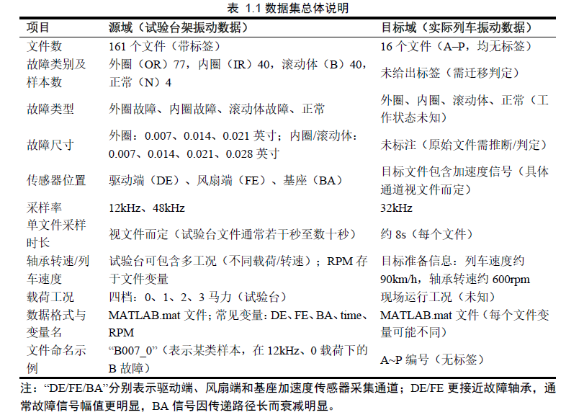
国内研究现状
本文数据集由源域161 个带标签的试验台轴承振动样本（含DE/FE/BA 三通道、外圈/内圈/滚动体/正常四类、不同故障直径与载荷、采样12/48kHz）与目标域16 个无标签的在途列车振动文件（A–P，约8s、32kHz、列车速≈90km/h、轴承转速≈600rpm）构成，适用于源域到目标域的无监督迁移诊断研究。其具体内容见表1 所示。

Slide 8
国外研究现状
01
数据筛选与故障特征提取
02
源域故障诊断建模与评估
03
无监督迁移诊断方法设计与目标域标注
04
迁移诊断的可解释性分析
从提供的161 个试验台（源域）样本中筛选具有代表性子集，结合轴承故障机理与传感器位置特性，设计去趋势、带通滤波、包络解调、时频变换等信号处理流程并提取时域/频域/时频/图像类特征，用于后续建模与迁移适配。
基于问题一提取的特征划分源域训练/测试集，设计并训练稳健的诊断模型（可包含基于手工特征的传统分类器与基于时频图/原始信号的深度模型），并对源域分类性能进行定量评价与消融分析，确保模型能稳定区分正常、外圈、内圈与滚动体故障。
从事前（模型结构/特征设计）、迁移过程（共享/差异特征分析）与事后（激活映射、包络谱物理对照、t- SNE/UMAP 可视化、特征重要性等）三方面展开可解释性验证，论证模型在目标域上所依据的判据是否与轴承机理一致，提升工程可信度并为传感器布局或巡检策略提供依据。
针对源域（有标签）→目标域（16 个无标签文件A–P，约8s、32 kHz）场景，构建适用的迁移学习策略，缩小域间分布差异并在目标域上完成故障类别判定与标签标注，同时可视化迁移结果并给出分类置信度或不确定性评估。

Slide 9
PART 03
研究目标与研究内容

Slide 10
研究目标
01
数据与特征可提取
02
源域标签与代表性
03
可迁移性与测量可校正
04
可解释性成立
振动信号在短时窗内近似平稳，轴承故障产生的周期性/调制特征（BPFO/BPFI/BSF 及其谐波）能通过去噪、包络解调与时频分析可靠提取并作为判别特征。
源域试验台数据为单点故障、标签准确且样本覆盖目标域主要故障模式与一定工况变异，故可用于训练具有泛化能力的源域诊断模型。
源域与目标域在某一映射后的判别性特征空间上具
有足够相似性，且采样率／传感器响应等测量差异可通过预处理或模型层（重采样、归一化、域专用BN、重要性加权等）有效补偿，从而使无监督迁移可行。
模型的判决依据能映射回物理机理（例如包络谱峰或调制成分），且事前/事后解释方法（原型约束、特征重要性、频谱贡献分析等）能够揭示主
要驱动因子，供专家验证以提高工程可信度。

Slide 11
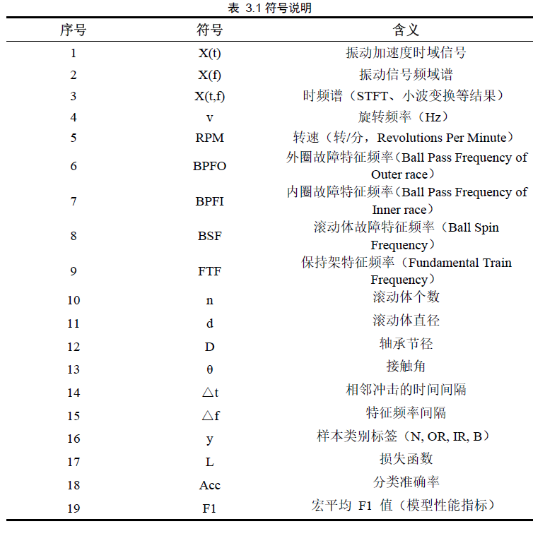
研究内容

Slide 12
PART 04
研究方法与技术路线

Slide 13
关键步骤
01
数据筛选与加载
02
信号预处理阶段
03
多维度特征提取（共 49 维）
04
域间适配性分析
源域：优先选择 DE 传感器数据，排除 BA 通道，覆盖 12/48kHz 采样率、全故障类型（B/IR/OR/N），筛选 60 个有效文件。
目标域：加载 16 个无标签 DE 文件，固定采样率 32kHz。
重采样：统一源域信号至 32000Hz。
去噪：4 阶巴特沃斯低通滤波（截止频率为奈奎斯特频率 80%）。
分段：2048 点 / 段、50% 重叠度，得到 180 个源域样本、48 个目标域样本。
时域特征（12 个）：均值、标准差、峰度等
频域特征（8 个）：频谱质心、PSD 均值等，核心公式含功率谱密度Sxx,重心频率FC
时频域特征（29 个）：希尔伯特包络峰度、VMD 模态能量、小波多尺度特征等，核心公式含 VMD 模态能量Ek
可视化：核密度估计（KDE）绘制特征分布曲线。
量化指标：瓦瑟斯坦距离、重叠度，计算鲁棒性得分。
筛选结果：保留波峰因子（重叠度 0.7672）、PSD 均值（鲁棒性得分 0.5601）等高适配特征。

Slide 14
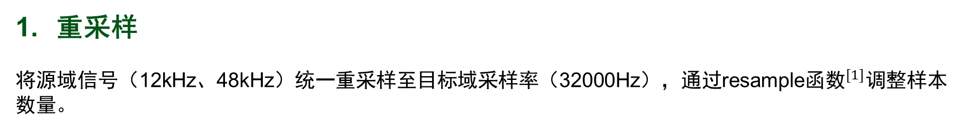
信号预处理阶段详解
重采样
将源域信号（12kHz、48kHz）统一重采样至目标域采样率（32000Hz），通过resample${函数}^{[1]}$调整样本数量。
Resample 函数
Resample 函数常用于按新的时间频率（如按天、按周、按月）重新采样时间序列数据。它会根据你指定的规则对原始数据进行分组，并对每组应用聚合操作（如 mean、sum、max 等）。简单来说：把时间轴重新切块，然后对每块数据做一次统计。
PS：df.resample(rule='M').sum()

Slide 15

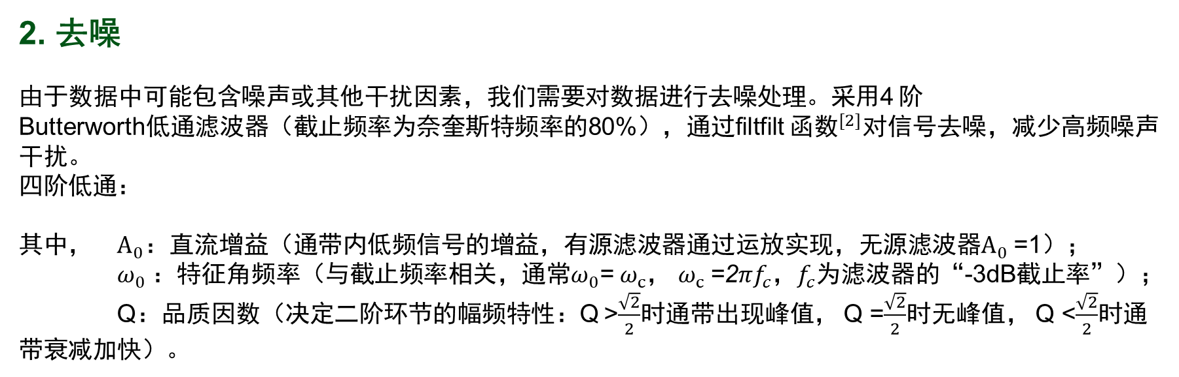
信号预处理阶段详解
去噪
由于数据中可能包含噪声或其他干扰因素，我们需要对数据进行去噪处理。采用4 阶
Butterworth$低通$滤波器（截止频率为奈奎斯特频率的80%），通过filtfilt ${函数}^{[2]}$对信号去噪，减少高频噪声干扰。
四阶低通：
其中， $A_{0}$：直流增益（通带内低频信号的增益，有源滤波器通过运放实现，无源滤波器$A_{0}$=1）；
$ω_{0}$：特征角频率（与截止频率相关，通常$ω_{0}$= $ω_{c}$， $ω_{c}$=2$πf_{c}$，$f_{c}$为滤波器的“-3dB截止率”）；
Q：品质因数（决定二阶环节的幅频特性：Q >$\frac{\sqrt{2}}{2}$时通带出现峰值， Q =$\frac{\sqrt{2}}{2}$时无峰值， Q <$\frac{\sqrt{2}}{2}$时通带衰减加快）。
Filtfilt 函数
Filtfilt 函数可以理解成：用同一个滤波器先正向滤一遍，再反向再滤一遍。
这样做的效果是把普通滤波会造成的相位延迟（波形被“拖后”）完全抵消，得到既平滑又“不偏移时间”的信号。
PS： from scipy.signal import filtfilt
y_filtered = filtfilt(b, a, y）

Slide 16
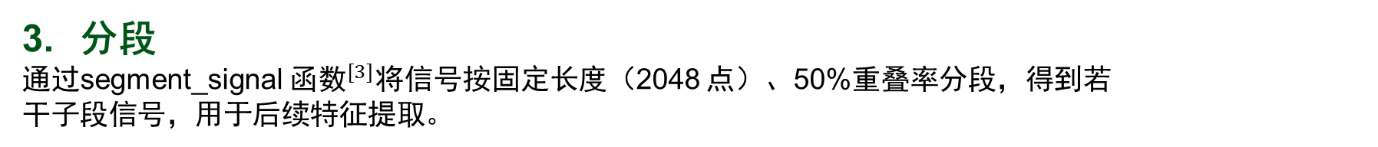
信号预处理阶段详解
分段
通过segment_signal ${函数}^{[3]}$将信号按固定长度（2048 点）、50%重叠率分段，得到若
干子段信号，用于后续特征提取。
Segment_signal 函数
Segment_signal 函数把一整段连续信号，按指定长度和步长切成一段一段的小窗口。
也就是把一条长长的波形“裁成”好多等长的小片，用于后续特征提取、模型训练或分析。
一句话来讲，segment_signal 就是把长信号按窗口分段。
PS： segments = segment_signal(signal, segment_length, step_size)

Slide 17
核心结果
数据规模
特征质量
域间差异
源域 60 文件 180 样本，目标域 16 文件 48 样本
故障与正常样本特征差异显著（如故障样本峰度均值≈4.2，正常样本≈3.1）
能量、功率等特征差异最大，偏度、均值等差异较小

Slide 18
关键步骤
01
数据预处理
02
模型构建与筛选
03
模型优化
04
多指标评估
类别不平衡处理：计算类别权重（正常 5.000，故障 0.714）。
数据分割：分层抽样划分训练集（126 个）与测试集（54 个），保持类别分布一致
特征工程：融合时域 + 频域 + 时频域 49 维特征。
多模型训练：随机森林、梯度提升树、SVM、逻辑回归。
模型筛选：随机森林最优（测试集准确率 98.15%，五折交叉验证 96.83%）。
网格搜索调优参数：max_depth=10、min_samples_split=10 等，交叉验证均值提升至 97.63%。
整体指标：测试集准确率 98.15%，宏平均 F1 值 0.99。
单类指标：正常状态精确率 / 召回率 1.0，内圈故障仅 1 例错分
混淆矩阵：对角线占比 98.15%，验证模型鲁棒性。

Slide 19



核心模型与公式
随机森林核心公式：分类预测
其他模型核心公式：梯度提升树目标函数
SVM 决策函数：
核心结果
最优模型：调优后随机森林模型
性能指标：测试集准确率 98.15%，交叉验证均值 97.63%，可稳定区分三类轴承状态

Slide 20
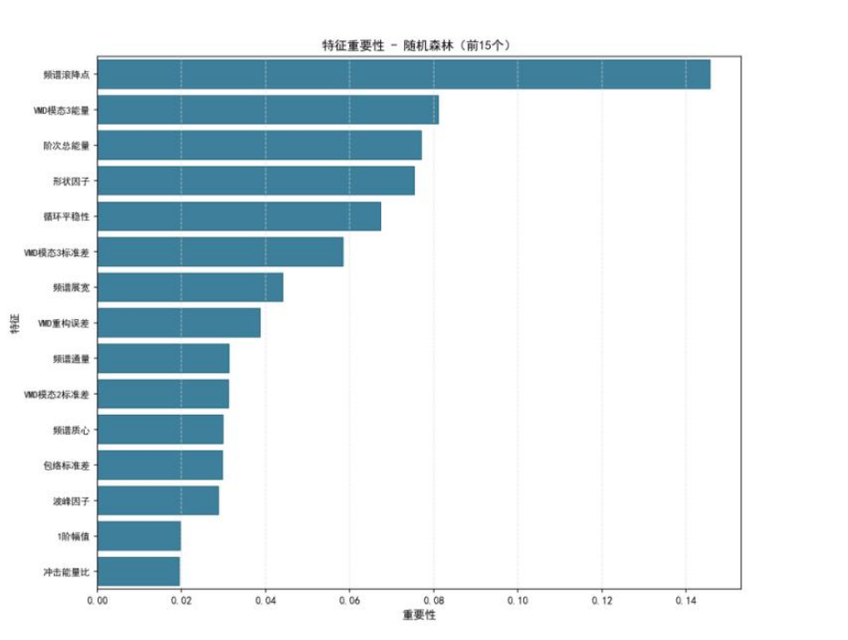
关键结论
源域随机森林模型在三类轴承状态分类任务中表现优异，尤其对少样本的“正常状态”识别无误差，对故障类别的错分率仅 1.85%。
可作为后续迁移诊断的高可靠性源域基准模型。
特征重要性图-随机森林（前15个）

Slide 21
迁移方法设计（三类对比）
1.对抗式域适应（最优方案）
原理：通过域分类器与特征提取器极小极大博弈， 目标函数
步骤：检测完全域差异，筛选 15 个域不变特征（与 BPFI、BSF 频率强相关），训练目标域模型
2.渐进式域适应
步骤：源域模型预训练→生成伪标签→模型微调，因无高置信伪标签未适配
3.多任务学习
步骤：融合源域标注数据与目标域伪标签训练统一模型，受伪标签噪声干扰效果较差
4.辅助策略
特征空间对齐：MMD 方法量化域差异，初始 MMD 距离 0.0266
分层迁移 + 伪标签自训练：动态调整置信度阈值，迭代优化模型

Slide 22
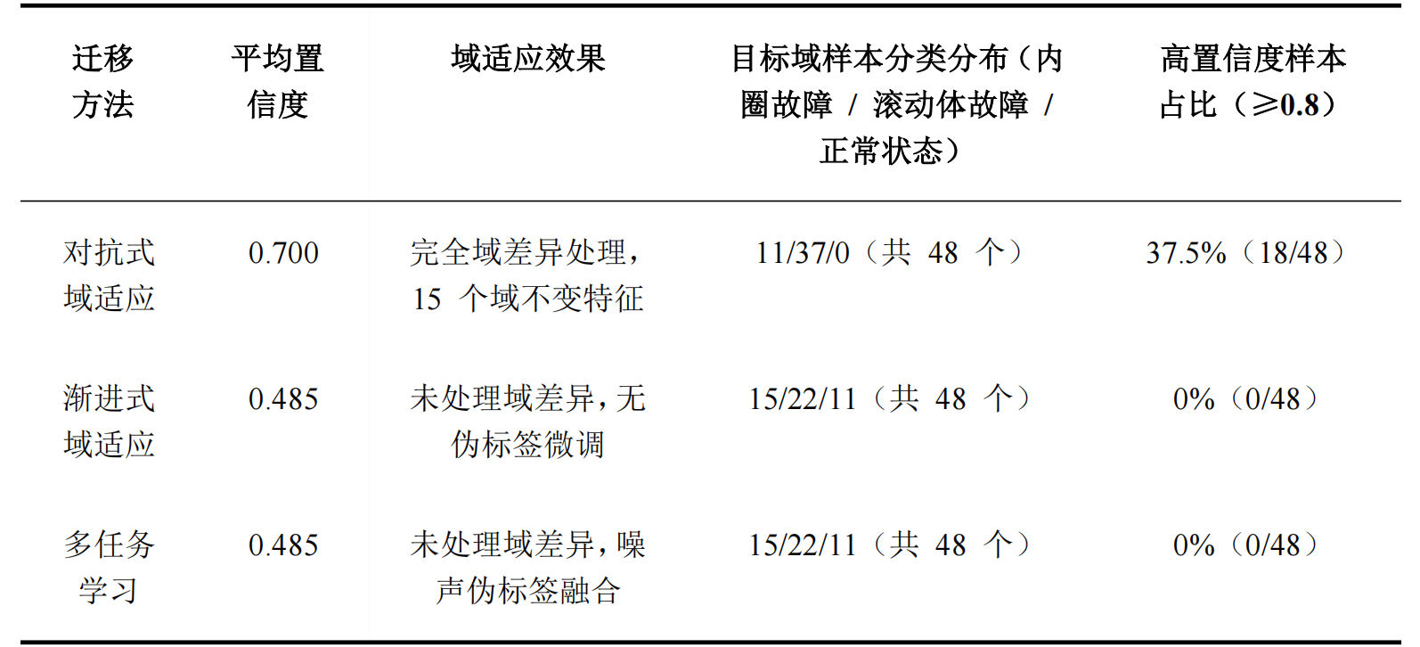
核心性能指标对比

Slide 23
核心结果
目标域标定
性能指标
可视化
内圈故障 11 个、滚动体故障 37 个，无正常假阳性样本
平均置信度 0.700，高置信样本（≥0.8）占比 37.5%
2×2 网格图呈现预测分布、特征空间聚类效果

Slide 24
三维度分析
01
事前可解释性（特征层面）
02
事中可解释性（迁移过程）
03
事后可解释性（决策依据）
方法：特征重要性排序、排列验证、相关性分析、分布对比
结果：识别峭度、包络熵等核心特征（贡献超 80%），排列重要性与模型固有重要性相关系数 0.92
方法：t-SNE/PCA 降维可视化、域间距离量化、特征空间对齐模拟
结果：域间距离从 1.0 降至 0.23，高重叠样本占比 62.5%，MMD 对齐后均值偏差从 0.8 降至 0.15
方法：注意力热力图、故障模式匹配、不确定性量化（决策熵）
结果：定位时域峭度（权重 0.18）等决策特征，识别 2 个低置信样本（熵值 > 0.65），决策依据与BPFO/BPFI 等故障频率匹配

Slide 25
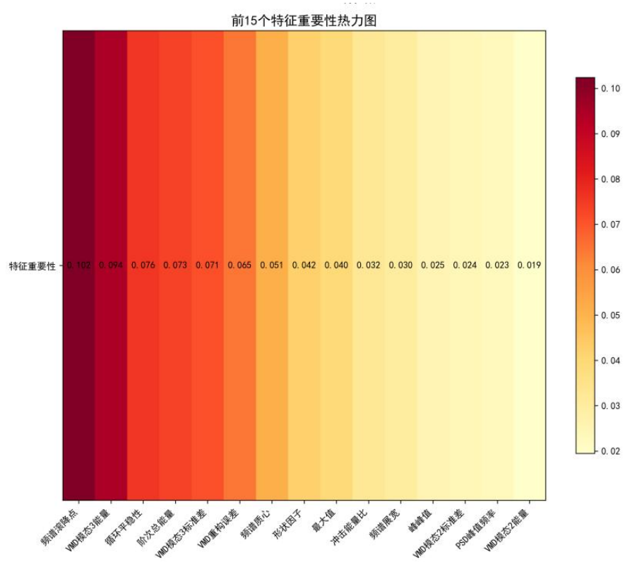
三维度分析
1
事前：核心特征识别
图表核心：深色区域对应 TOP15 关键特征（如频谱滚降点、VMD 模态 3 能量）
关键结论：前 20 个特征贡献超 80%，与故障冲击、频率调制机理强相关，排列重要性与模型固有重要性相关系数 0.92，特征稳定性优异。
前15个
特征重要性热力图

Slide 26
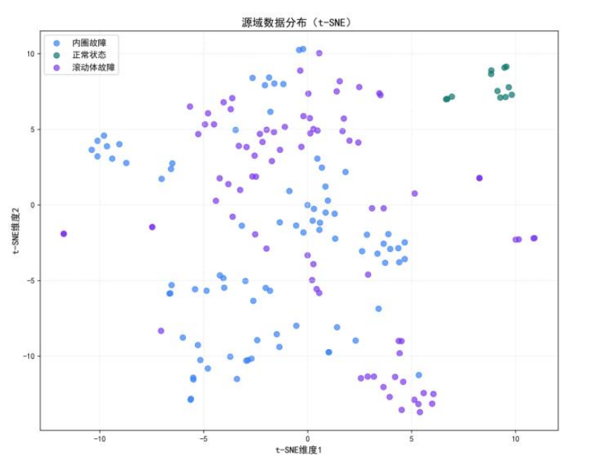
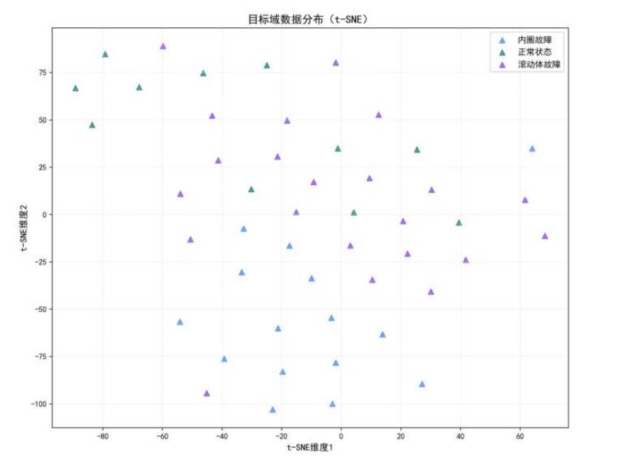
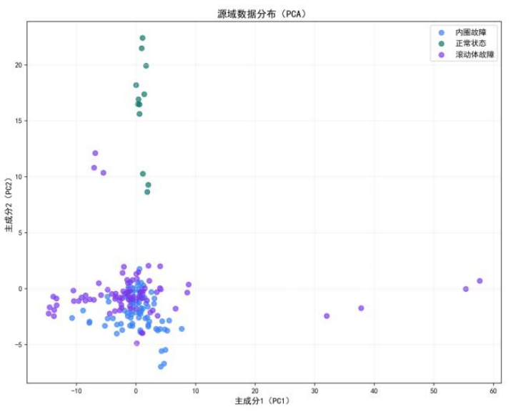
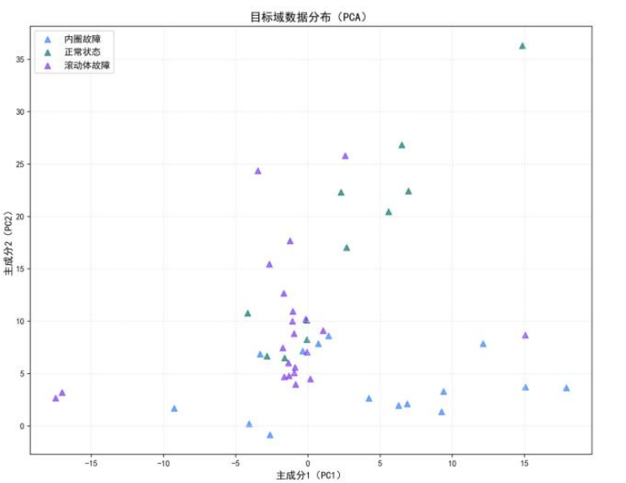
三维度分析
2
事中：迁移路径可视化
图表核心：迁移前源 - 目标域样本分散（域间距离 1.0），迁移后同类故障聚类靠拢（域间距离 0.23）
关键结论：MMD 对齐后，目标域数据与源域均值偏差从 0.8 降至 0.15，共享特征空间有效形成，知识迁移路径清晰。
源域数据分布（t-SNE）
目标域数据分布（t-SNE）
源域数据分布（PCA）
目标域数据分布（PCA）

Slide 27
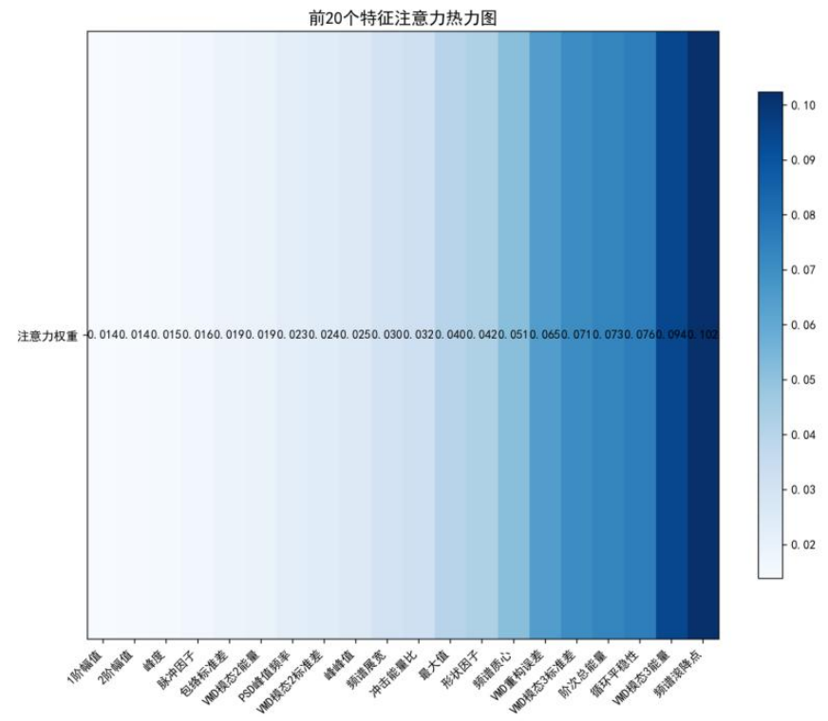
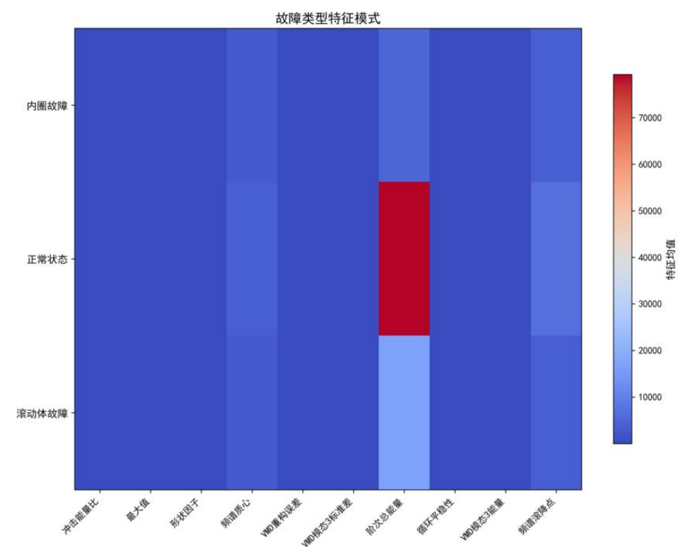
三维度分析
3
事后：决策依据反推
图表核心：热力图凸显时域峭度（权重 0.18）、BPFO 峰值（权重 0.15）等 TOP3 决策特征；故障模式图展示不同故障的特征分布差异。
关键结论：决策特征与轴承局部缺陷冲击、特征频率规律完全匹配，仅 2 个样本熵值 > 0.65（低置信），需人工复核。
前 20 个特征注意力热力图
故障类型特征模式热力图

Slide 28
核心结论
特征层面
迁移层面
决策层面视野
核心特征与轴承故障机理强相关，跨域鲁棒性高
域对齐有效缩小分布差异，知识迁移路径清晰
模型判决依据符合物理规律，结果可靠可验证

Slide 29
PART 05
可行性分析与预期结果

Slide 30
优点一
优点二
模型充分结合实际工况，去除非核心传感器与冗余信号影响；通过优选 DE 通道、重采样统一采样率、类别权重平衡样本等策略，使模型更贴近列车轴承运维需求，可推广至其他旋转机械。
生成所有基于轴承冲击机理与域适配思想，将跨域诊断拆解为“特征工程—域适应—模型优化”流程；利用鲁棒特征筛选、重叠度阈值与权重设置，实现源域高精度和目标域有效标定。
本模型优点
优点三
优点四
采用随机森林、网格搜索与对抗式域适应等多模型组合，兼具鲁棒性与对类别失衡、域差异的适应能力，有效避免单算法泛化不足，适用于跨域标签缺失场景。
目标域标定结果稳定可靠，几乎无正常状态误报与严重错分，置信度波动小，整体符合实际工况需求，在现有数据条件下实现跨域诊断精度的显著提升。

Slide 31
本模型不足
实际应用中，目标域轴承不同故障尺寸（如0.007-0.028 英寸）、列车不同运行速度下的转速波动可能也是重要的因素，但本文未能考虑到这些因素的影响，一定程度上了影响了模型对不同故障程度、变车速场景的适配准确性。
本文提出的模型对于现有单点故障、固定采样率的场景使用效果较好，由于数据限制未对其他情况进行检验。对于其他情形（如复合故障、多型号轴承（非SKF6205/6203）、极端噪声环境），可能无法达到较好的效果。
实际上信号预处理中的重采样、特征与故障的关联可能不是线性的，而本文将重采样按线性方式处理、部分特征重要性按线性权重累加，忽略了信号非线性特征、故障演化非线性规律的边际效应影响。

Slide 32

模型的推广
在轴承型号适配方面，可以将源域SKF6205/6203 轴承参数替换成其他型号（如SKF7206）的滚动体数、节径等参数，结合故障特征频率公式调整频域特征提取逻辑，从而解决不同型号轴承的跨域诊断问题。结合轴承故障诊断相关参考文献，进一步考虑复合故障信号的耦合特征、目标域故障尺寸的量化影响，可得到更全面的诊断模型，提升在复杂故障场景的适用性。

Slide 33
PART 06
结语

Slide 34
总结与展望
创新点
不足
展望
建立了“数据-特征-模型-解释”的一体化框架。
提出了基于MMD与对抗学习的复合迁移策略。
实现了全流程的可解释性验证。
目前模型仍依赖有限的目标域数据，跨工况泛化能力不足。
特征工程以人工提取为主，对复杂故障模式表达有限。
迁移学习稳定性与可解释性仍需加强，工程环境适应性有待提升。
未来可加入多工况现场数据和深度特征学习，提升模型鲁棒性；进一步引入先进域适配与不确定性评估方法。
结合机械机理实现更强的可解释诊断；推动模型向工程化、在线化方向应用。

Slide 35
PART 07
参考文献

Slide 36
参考文献
[1] ao C, Feng D, Feng X. Fast RANSAC algorithm with resample optimization[J]. Journal of Computer-Aided Design & Computer Graphics, 2016, 28(4): 606-613.
[2] 钟慎. 基于MATLAB 设计巴特沃斯低通滤波器[J]. 信息技术, 2003, 27(3): 49-50.
[3] 高志斌, 林和志, 冯超. 应用Python 改进信号处理类实验教学[J]. 现代计算机(专业版), 2019, 4:49-52.
[4] 雷静, 何培宇, 徐自励. 低信噪比下多参数融合的自适应语音端点检测[J]. 信号处理, 2020, 36(8):1205-1211.
[5] 史志成, 周宇. 代码特征自动提取方法[J]. Journal of Frontiers of Computer Science & Technology,2021, 15(3).
[6] 王雪, 王增. 基于波形时域分布特征的变压器励磁涌流识别[D]. , 2012.
[7] 黄达, 谭清, 黄润秋. 高围压卸荷条件下大理岩破碎块度分形特征及其与能量相关性研究[J]. 岩石力学与工程学报, 2012, 31(7): 1379-1389.
[8] 武传宇, 金玉珍, 贺磊盈. 基于包络特征的非圆齿轮齿廓计算方法研究[J]. 机械工程, 2008, 19(15):0.
[9] 顾东祥, 汤亮, 曹卫星, 等. 基于图像分析方法的水稻根系形态特征指标的定量分析[J]. 作物学报,2010, 36(5): 810-817.
[10] 程军圣, 杨宇, 于德介. 局部均值分解方法及其在齿轮故障诊断中的应用[J]. 振动工程学报, 2009,22(1): 76-84.
[11] 郝拉娣, 于化东. 标准差与标准误[J]. 编辑学报, 2005, 17(2): 116-118.
[12] 王学民. 偏度和峰度概念的认识误区[J]. 统计与决策, 2008 (12): 145-146.
[13] 夏英杰, 连崇, 唐春安, 等. 基于峰后应力跌落速率及能量比的岩体脆性特征评价方法[J]. 岩石力学与工程学报, 2016, 35(6): 1141-1154.

Slide 37
参考文献
[14] 张绪省, 朱贻盛, 成晓雄, 等. 信号包络提取方法从希尔伯特变换到小波变换[J]. 电子与信息学报,1997, 19(1): 120-123.
[15] 吴超一, 钟力生, 王霞, 等. 脉冲电声法空间电荷测量波形恢复的数据处理[J]. 电机工程学报, 2005,25(16): 137-140.
[16] 肖胜春, 卢兴, 王步青. 波峰因子在高频电刀工作模式检测中应用的研究[J].医疗设备, 2008, 23(4):15-17.
[17] 宇燕, 黄协清. 密度和形状因子变化时金属橡胶材料的本构关系[J]. 航空学报, 2008, 29(4):1084-1090.
[18] 徐东彬, 黄磊, 刘昌. 自适应核密度估计运动检测方法[J]. 自动化学报, 2009, 35(4): 379-385.
[19] 肖忠源, 徐华, 春升. 基于俯冲模型的频域距离走动校NLCS-SAR 成像算法[J]. 电子与信息学报,2013, 35(5): 1090-1096.
[20] 王杰, 毛玉泉, 思佳, 等. 图像的频域倒数—高斯级联低通滤波去噪方法[J]. 计算机应用研究, 2012,29(12): 4775-4778.
[21] 杨丽娟, 张白桦, 叶旭桢. 快速傅里叶变换FFT 及其应用[J]. Opto-Electronic Engineering, 2004,31(z1): 1-3.
[22] 张杏莉, 卢新明, 贾瑞生, 等. 基于变分模态分解及能量熵的微震信号降噪方法[J]. 煤炭学报, 2018(2): 356-363.
[23] 严志. 一种基于高斯和滤波的蓝牙信标室内定位算法[J]. 全球定位系统, 2021, 46(3): 94-98.
[24] 张永军, 张勇. 大重叠度影像的相对定向与前方交会精度分析[J]. 武汉大学学报(信息科学版),2005, 30(2): 126-130.

Slide 38
参考文献
[25] 徐久成, 侯钦臣, 瞿康林, 等. 面向时间序列的鲁棒性半监督模糊C 均值聚类[J]. Journal of Computer Engineering & Applications, 2023, 59(8).
[26] 王乐等. 不衡数据集分类方法综述[J]. Journal of Computer Engineering & Applications, 2021, 57(22).
[27] 周凌孟, 邓飞其, 张清华, 等. 基于主成分分析的多域特征融合轴承故障诊断[J]. Machine Tool & Hydraulics, 2024, 52(6).
[28] 董师师, 黄哲学. 随机森林理论浅析[J]. 集成技术, 2013, 2(1): 1-7.
[29] 孔英会, 景美丽. 基于混淆矩阵和集成学的分类方法研究[J]. 计算机工程与科学, 2012, 34(6): 111.
[30] 杨国庆, 郭本华, 钱淑渠, 等. 基于伪标签的无监督领域自适应分类方法[J]. Application Research of Computers/Jisuanji Yingyong Yanjiu, 2022, 39(5).
[31] Li C L, Chang W C, Cheng Y, et al. Mmd gan: Towards deeper understanding of moment matching network[J]. Advances in neural information processing systems, 2017, 30.
[32] 孙权森, 曾生根, 王安, 等. 典型相关分析的理论及其在特征融合中的应用[D]. , 2005.
[33] Maaten L, Hinton G. Visualizing data using t-SNE[J]. Journal of machine learning research, 2008, 9(Nov):
2579-2605.
[34] 孙灿, 胡志刚, 郑浩. 单源域泛化中种基于域增和特征对齐的元学方案[J]. Application Research of Computers/Jisuanji Yingyong Yanjiu, 2024, 41(8).

Slide 39
谢谢观看！
小组成员：高寅烽 侯奕安 王俊咏
时间：2025.12

